Slide 1
OMNI
Ontact Meeting New Icon

Slide 2



채팅
음성 기록
화면 공유
화면 드로잉
소회의실

Slide 3

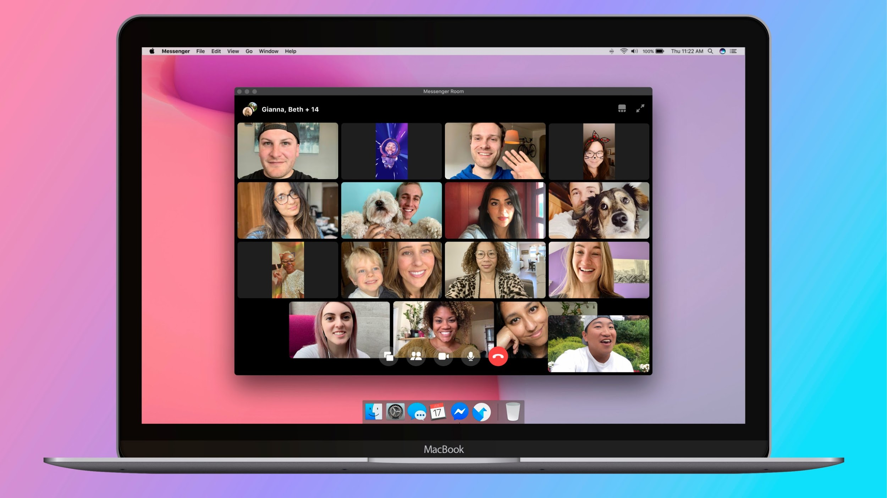
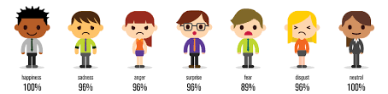
학습자의 집중 상태 추론 가능

Slide 4
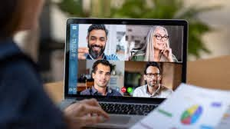

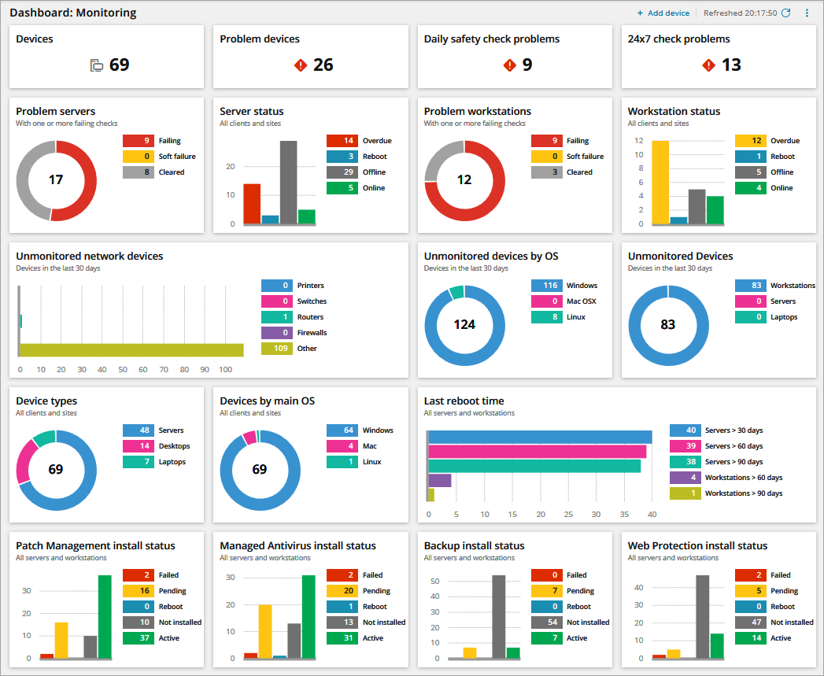

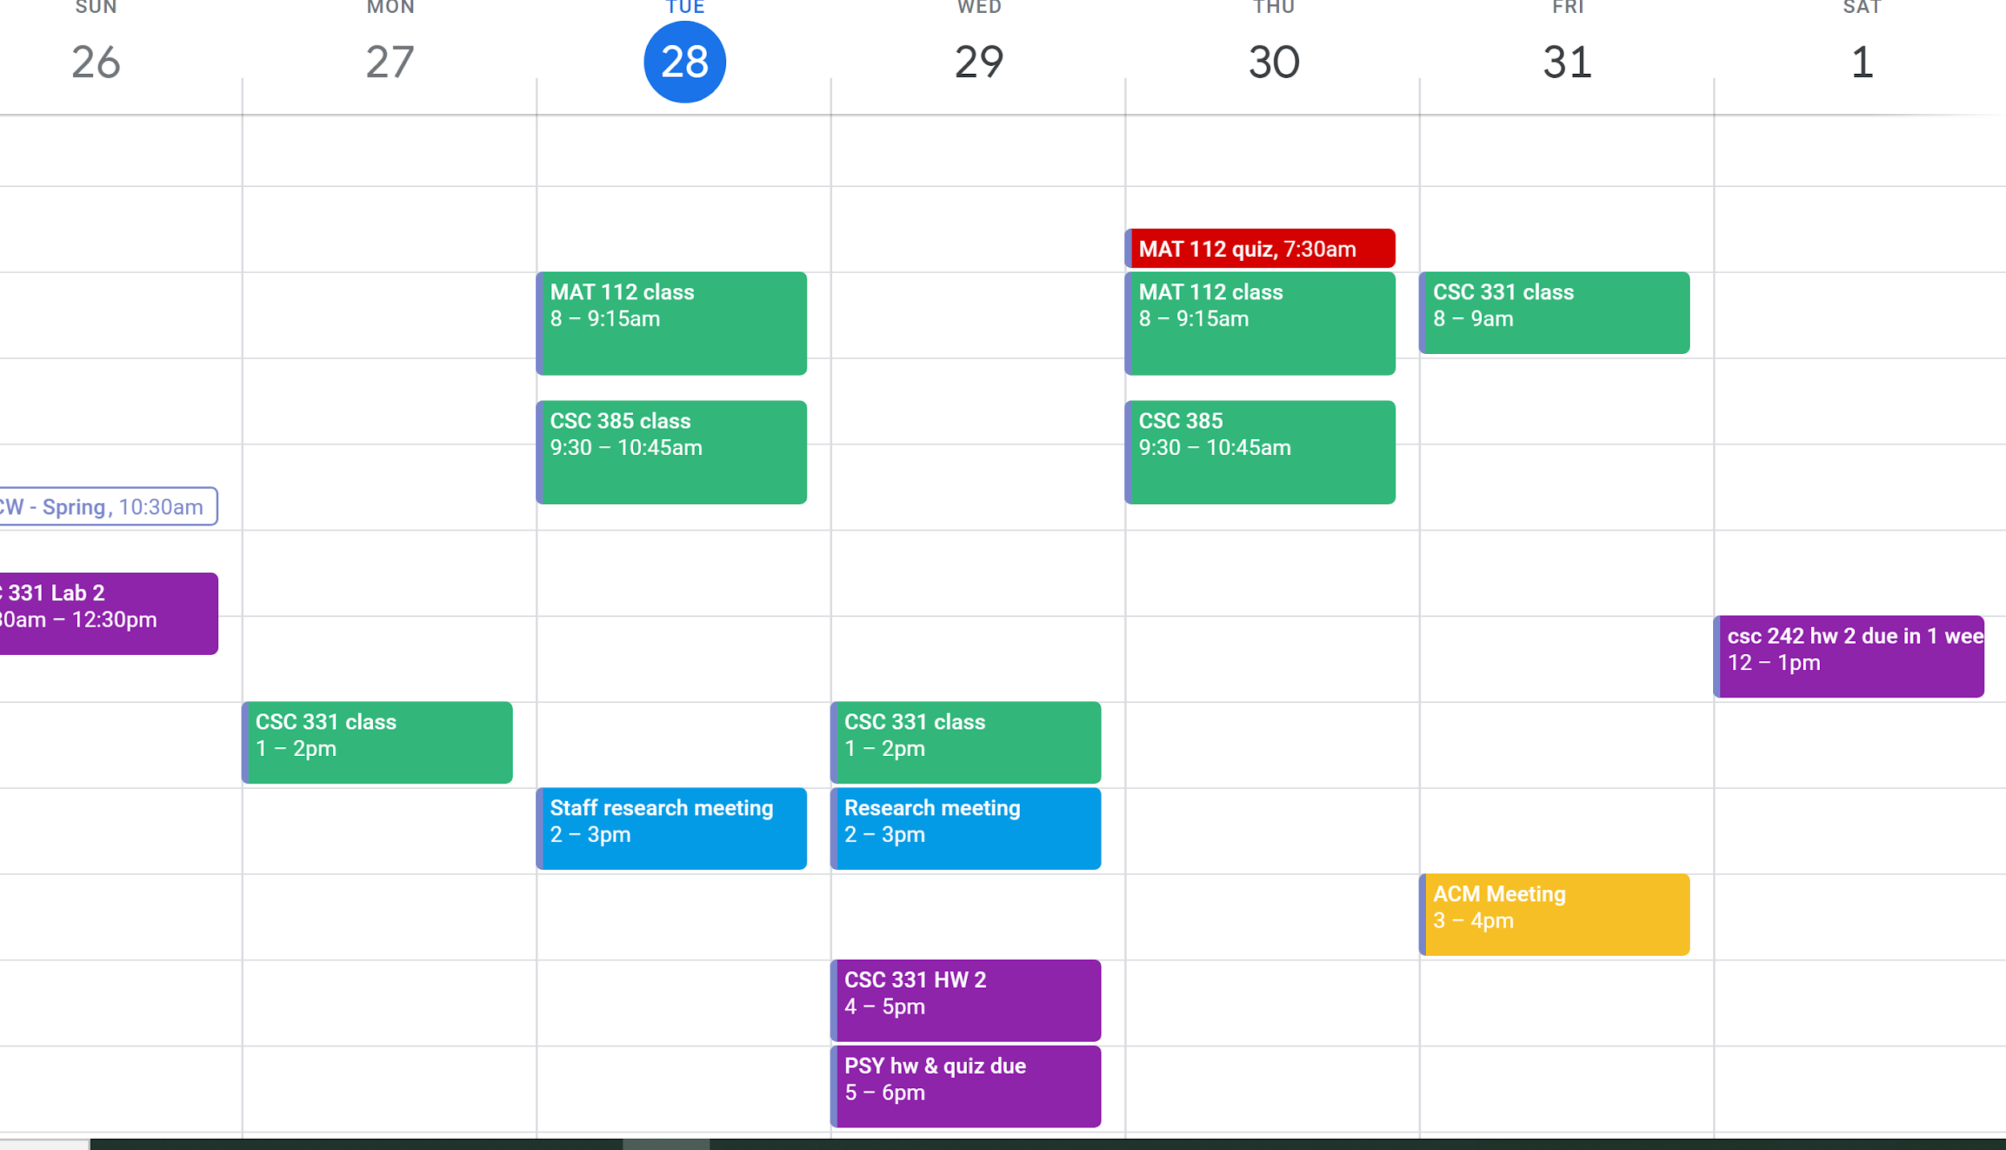
화상 채팅
집중도, 주변 공기질 모니터링 대시보드
앱, 웹 형태로 서비스 제공
Google API 활용한 학습 일정 관리

